Slide 1
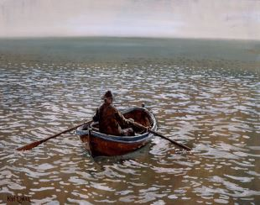
Å skrive novelle

Slide 2

Å skape ei novelle
bestem deg for tema/bodskap
vel kva for personar du vil ha med
gi personane namn
bestem kva for miljø handlinga skal skje i

Slide 3
Handling
legg ein plan for korleis handlinga skal gå føre seg
la personane seie og gjere ting (replikkar, handlingar)
bruk bilete, samanlikningar, fargar og vêret for å gi teksten stemning og retning

Slide 4
Spenning
gi spenning til novella ved enten å halde noko skjult, eller la noko vere skummelt eller nifst
la spenninga byggje seg opp til eit høgdepunkt og la gjerne noko uventa skje
la gjerne novella få ein overraskande eller open slutt

Slide 5
Vurdering og revidering av førsteutkast til novelle
Les rolig gjennom teksten.
Les innleiinga ein gong til og vurder om ho gir lyst til å lese vidare. Viss ikkje, kan du endre litt.
Les midtdelen. Legg merke til det du synest er godt i teksten. Rett opp det som verkar uklart. Vurder om du vil ha med fleire replikkar, bilete, samanlikningar, fargar, skildring av vêret osv.
Sjå på avslutninga og vurder om ho er overraskande og om ho får lesaren til å tenkje vidare. Dersom du meiner ho kan bli betre, kan du skrive om litt.
Vurder om tittelen er relevant i forhold tl innhaldet. Kan du eventuelt finne ein annan tittel?

